Slide 1
City Tax – przykłady rozwiązań
Poznańska Lokalna Organizacja Turystyczna, Poznan Convention Bureau

Slide 2
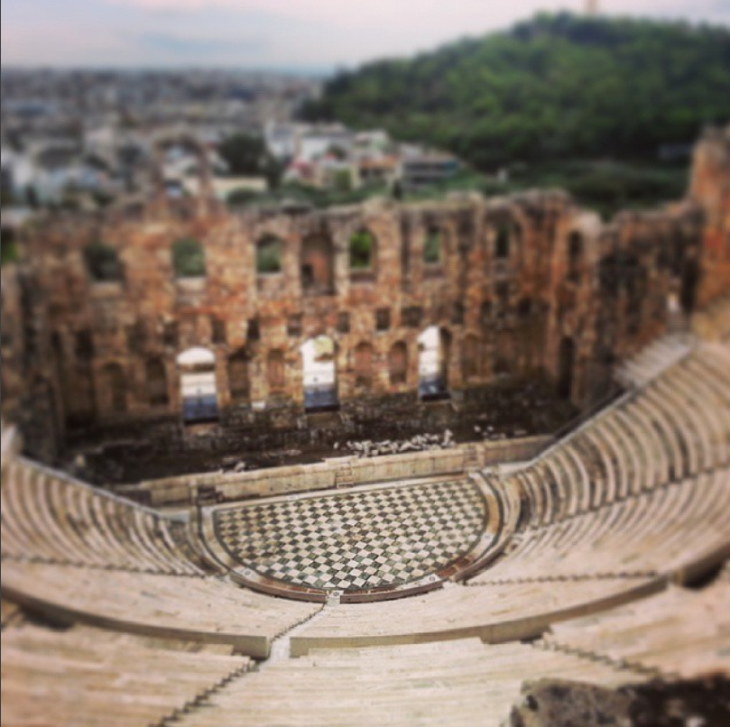
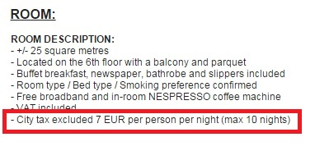
Sposób naliczania
Informacja o podatku w opisie,
podatek wliczony w cenę jak śniadanie (“Preise pro Zimmer, inkl. Ortstaxe”)
lub płatny ekstra na koniec pobytu na osobno wystawionym dokumencie

Slide 3
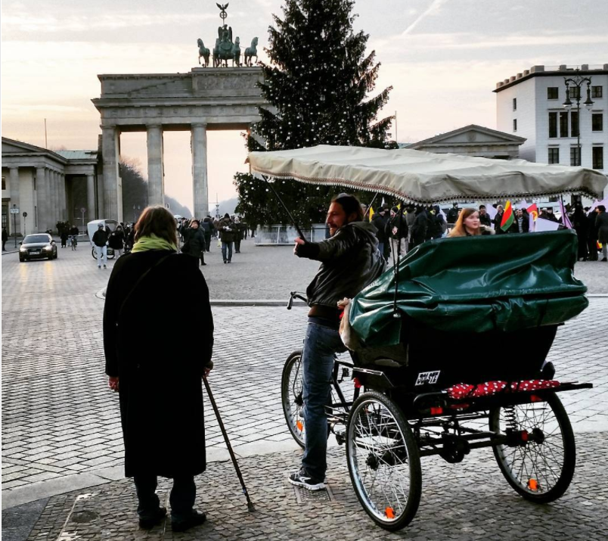
Sposób naliczania
Stała kwota (Brugia 2 euro, Praga 15 koron, Lizbona 1 euro,
Stała kwota w zależności od rodzaju zakwaterowania (Paryż od 0,2 euro do 1,5 euro, 0,83 euro do 1,65 euro, Hamburg od ,50 euro do 4 euro, Ateny od 0,50 do 4 euro, Rzym od 3 do 7 euro, Mediolan od 2 do 5 euro, Florencja od 1 do 5 euro, Słowenia 0,60 do 1,25 euro)
% od ceny pokoju netto (np. Berlin 5%, Dortmund 7,5%, Drezno 6,66%, Wiedeń 3,2%, Budapeszt 4%, Amsterdam 5%, Rumunia 1%).
Inne algorytmy: np. Bruksela (w zależności od liczby pokoi w hotelu, standardu i lokalizacji, np. Novotel – 7,5 euro), Chorwacja (4 kategorie, 4 sezony, 16 stawek)
Wciąż miasta wolne od podatku, poza PL: Madryt, Londyn.

Slide 4
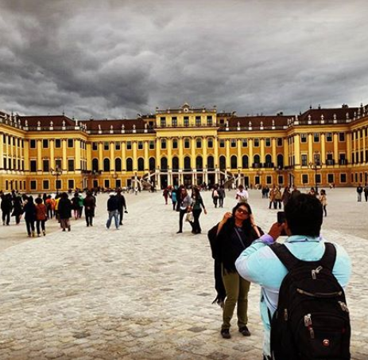
Dochody z podatku
Berlin: 25 mln euro
Amsterdam: 66 mln euro
Rotterdam: 3,6 mln euro
Lizbona: 15 mln euro
Barcelona: 23 mln euro
Rzym: 126 mln euro (!)
Mediolan: 41,5 mln euro
Florencja: 30 mln euro

Slide 5
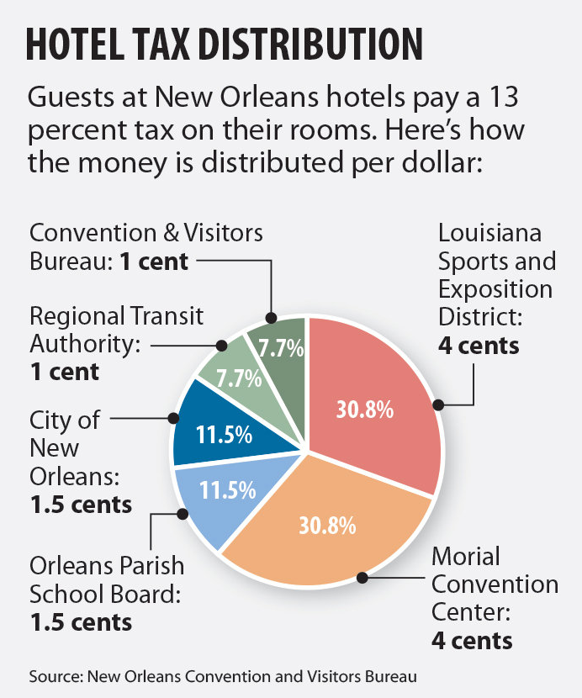
Dystrybucja
Turystyka: promocja, infrastruktura, granty, inwestycje, atrakcje turystyczne, zoo.
Budżet miasta
Całość na turystykę
Określony % na turystykę
Corocznie określany % na turystykę
Nieformalne ustalenia – np. połowa na turystykę

Slide 6
Dziękuję
Jan Mazurczak,
E: j.mazurczak@plot.poznan.pl
T: 601 319 109

